Slide 1
Attività per l’inclusione Classe seconda sez.B – plesso Capoluogo Modalità asincrona

Slide 2
COMPRENSIONE E PRODUZIONE FIGURATA
IL REGALO DI LAURA
FINALMENTE IL GRAN GIORNO E’ ARRIVATO!
LAURA ANDRA’ A SCEGLIERE IL GATTINO CHE MAMMA
E PAPA’ LE HANNO PROMESSO PER IL SUO QUINTO
COMPLEANNO.

Slide 3
NON APPENA L’AUTO DEL PAPA’ SI FERMA NEL CORTILE DELLA FATTORIA, LAURA SI PRECIPITA VERSO LA SIGNORA MARIA CHE LI STAVA ASPETTANDO.

Slide 4
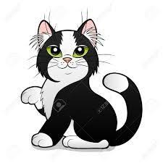
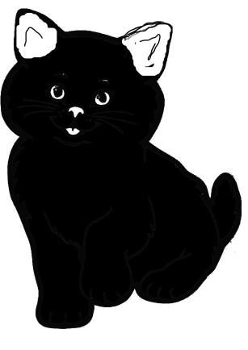
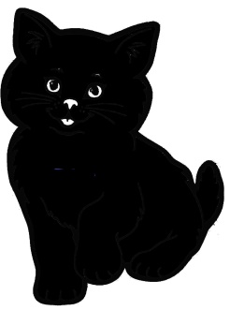
DENTRO UNA GRANDE SCATOLA DI CARTONE CI SONO SEI GATTINI NERI E BIANCHI.

Slide 5
LAURA SCEGLIE QUELLO TUTTO NERO CON LE ORECCHIE BIANCHE

Slide 6
FELICE, TORNA A CASA CON MAMMA, PAPA’ E IL SUO NUOVO AMICO.

Slide 7
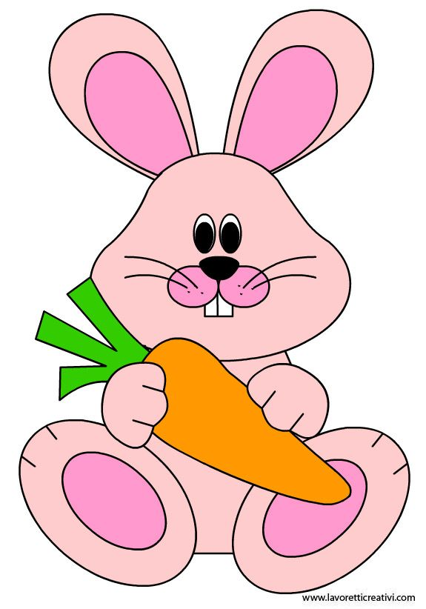
COMPRENSIONE FIGURATA
COSA HANNO PROMESSO A LAURA I SUOI GENITORI?

Slide 8
QUANTI ANNI HA LAURA?
6
5
3

Slide 9
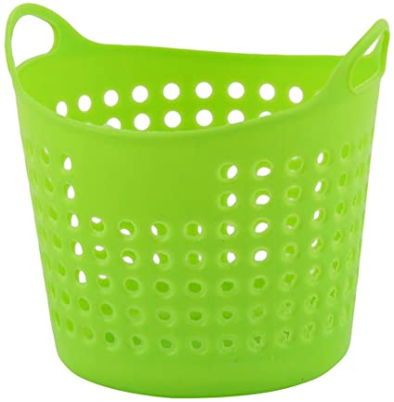
Dove sono DOVE SONO I GATTINI

Slide 10
QUALE GATTINO SCEGLIE LAURA?

